Slide 1
Predicción de la Intención de compra
Introducción
Contexto empresarial: la empresa se dedica a la venta online de productos y se tomaron datos de diferentes usuarios en el período de un año. Cada registro corresponde a una sesión de usuarios distintos
Contexto analítico: Se nos proporciona un archivo csv con las operaciones que realizó cada usuario en donde se registraron distintos indicadores y si la persona terminó adquiriendo el producto o no.

Slide 2
Hipótesis:
A mayor tiempo de duración en páginas similares mayor probabilidad de venta
Mayor ExitRate menor probabilidad de compra
Mayor PageValue mayor probabilidad de compra
Las ventas crecen los fines de semana y los períodos anteriores a días especiales
Hay estacionalidad en las compras
La mayoria de las compras las realizan al volver a visitar la pagina

Slide 3
Información básica sobre los datos
El Dataset presenta 12.330 registros con 18 distintas variables (columnas), siendo algunas de ellas las siguientes:
Product Related: cantidad de páginas de productos similares visitadas
Bounce Rates y Exit Rates: indicardores sobre porcentaje de usuarios que abandonan la página.
Page Values: el valor de la página
Month, Special Days y Weekends: información sobre las fechas en las que se visitó la página
Browser y Operating System: información sobre el navegador y sistema operativo utilizados
Region
Visitor Type: si el usuario es nuevo o uno que re-ingresa
Revenue: indicardor de si el usiario compró o no el producto

Slide 4
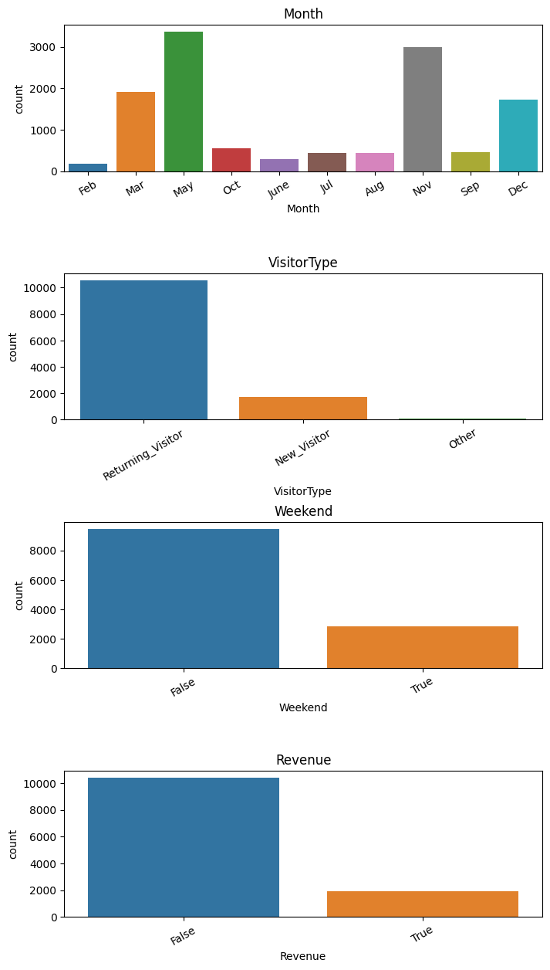
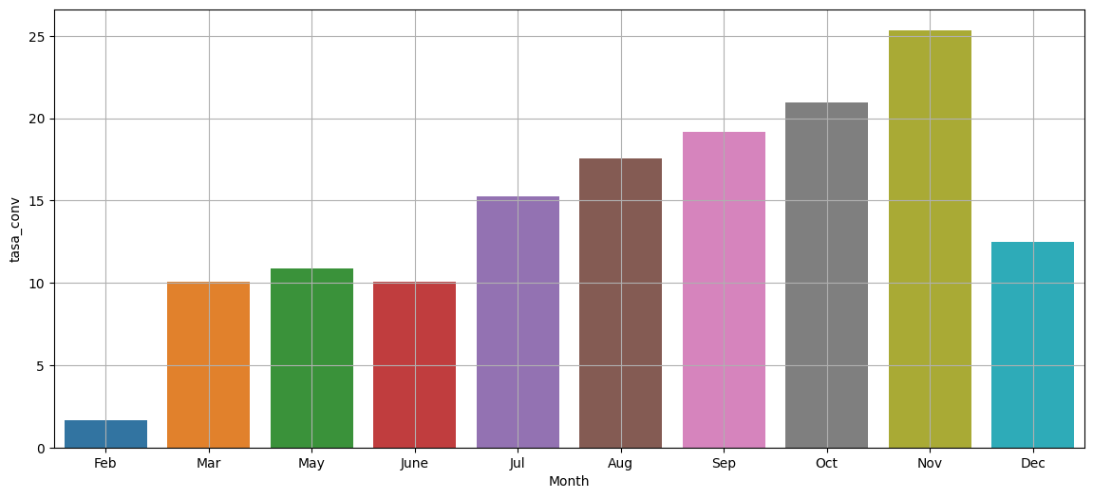
Ingresos Mensuales a la web
En los meses de Mar, May, Nov y Dic se acumula el 80% de las visitas a la página.
Sin embargo, al observar la tasa de conversión deducimos que Jul, Aug, Sep, Oct y Nov, son los meses en que la decisión de compra es mayor. Entre el 15% y 26% de las veces que se ingresa a la web se termina comprando.
Se destaca que no había datos de Enero ni Abril.
Igresos a la página por Mes
Porcentaje de usuarios que compraron

Slide 5
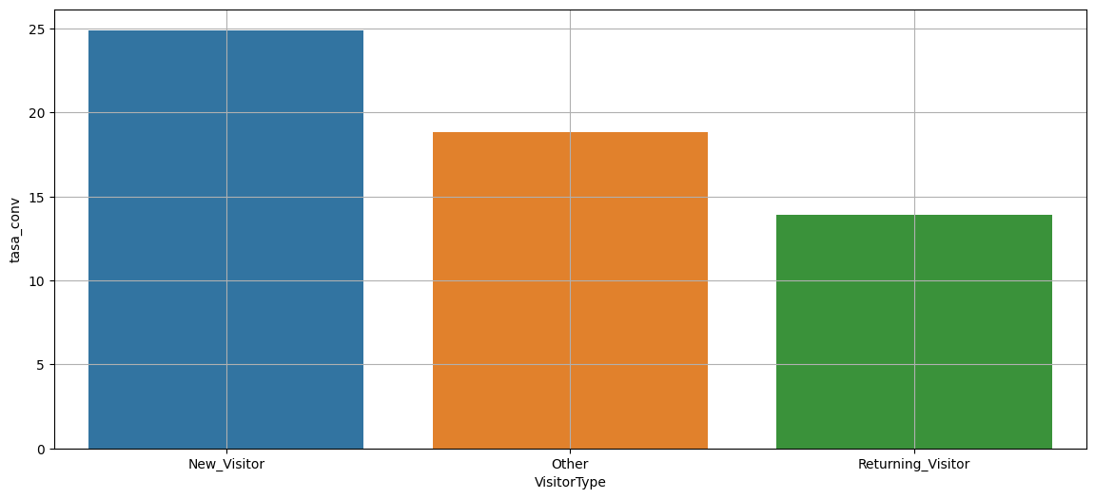
Ingresos a la página por Tipos de usuario
Se observa poco ingreso de Nuevos usuarios.
Y contrario a lo esperado, los Returning Visitors son los de menor tasa de conversion, es decir, que sólo un 14% de los que vuelven terminan comprando.
Cantidad de ingresos por Tipo de usuario
Porcentaje de usuarios que compraron

Slide 6
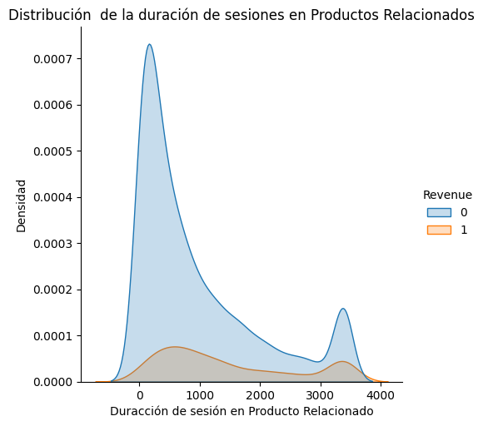
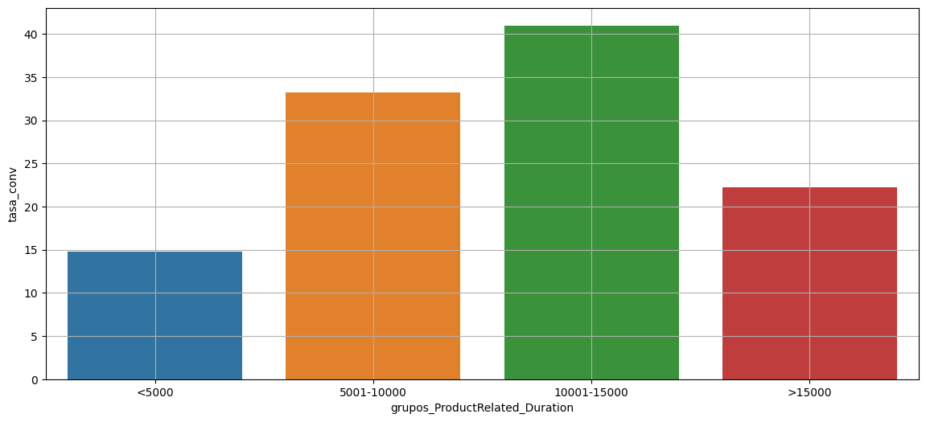
Tiempo en sesiones de productos relacionados
Cantidad de Sesiones
La intención de compra es mayor cuando los usuarios pasan más tiempo en páginas de productos relacionados. Ambos gráficos muestran dicha evolución, sin embargo resulta interesante el último grupo del cuadr de abajo, que indicaría que cuando pasan demasiado tiempo, la intención de compra baja.
Porcentaje de compra para cada grupo de tiempo en páginas de productos relacionados

Slide 7
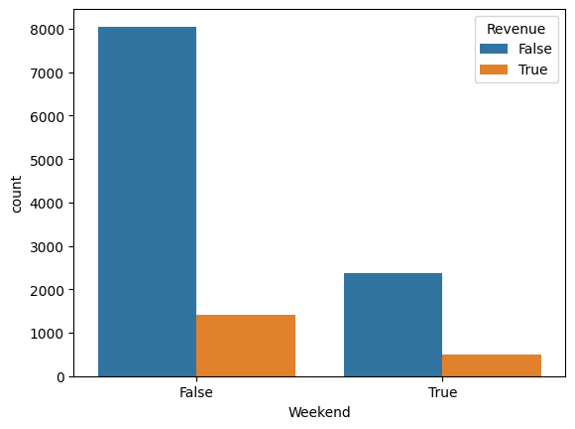
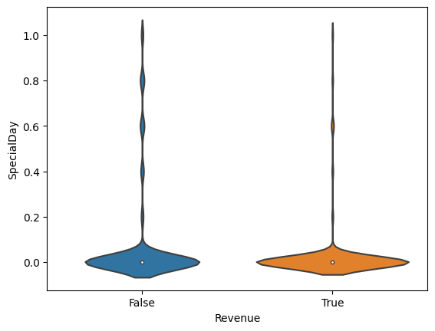
Feriados y fines de semana
Contrario a lo que podríamos esperar no se observa diferencia en la intención de compra en estos días
Compras en fines de semana
Compras en Feriados

Slide 8
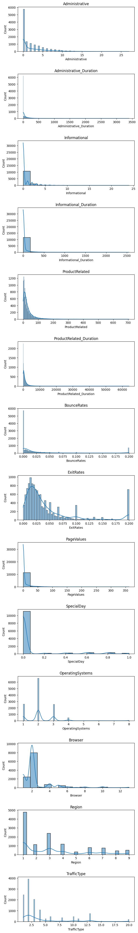
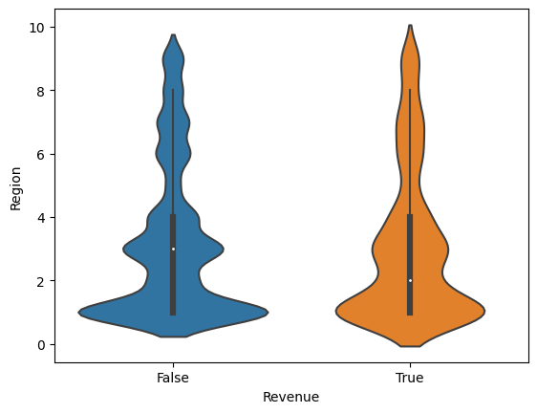
Análisis Regional
En los presentes gráficos podemos ver que hay un mayor ingreso en las regiones 1 y 3, sin embargo no se ve mayor intención de compra en ninguna de ellas.
Ingresos a la web por Región
Compras por Región

Slide 9
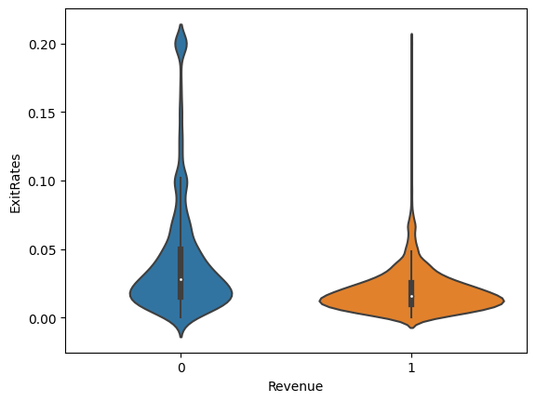
Exit Rates y Bounce Rates
El comportamiento de estas variables no permite inferir la intención de compra, sin embargo las compras se realizan cuando el Exit Rate es bajo
Relación entre Exit Rate y Compra
Cantidad de sesiones

Slide 10
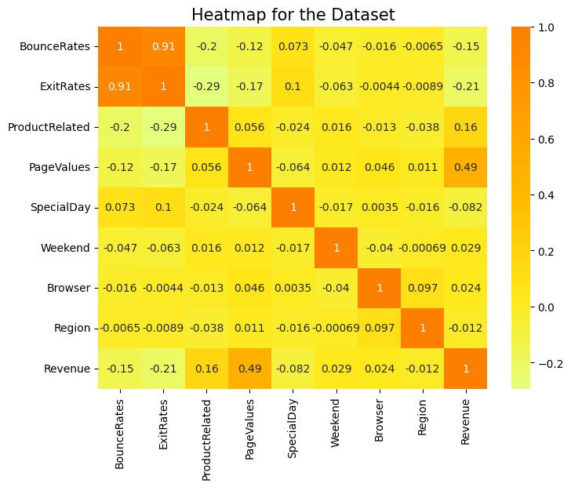
Análisis Bivariado
El mapa de calor muestra una correlación fuerte entre las variables Exit Rates y Bounce Rates, lo que resulta loǵico, seguido por la relación entre Page Value y Revenue (que es la variable a predecir) y luego por Product Related con Revenue. De aquí concluímos que estas dos últimas variables serán relevantes a la hora de armar los modelos de predicción.

Slide 11
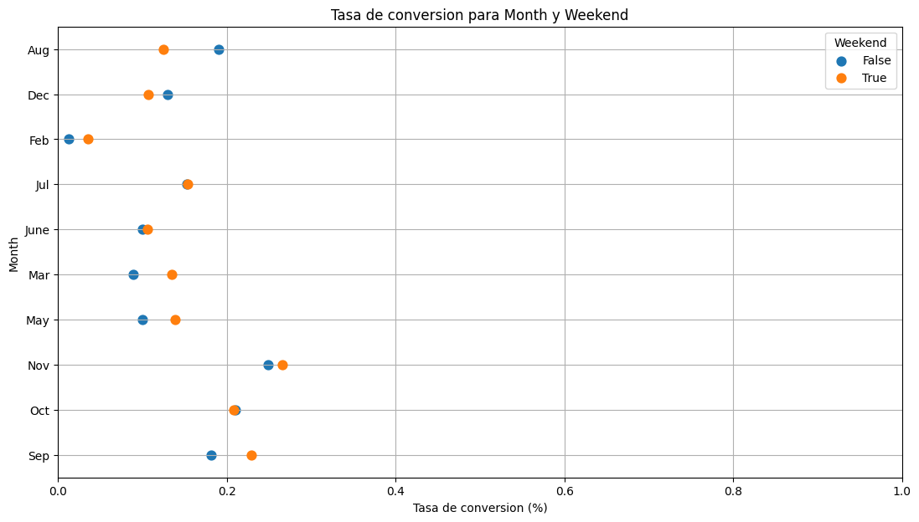
Intención de compra por Mes entre Fines de semana y variable a predecir
El cuadro muestra el porcentaje de sesiones realizadas en fines de semana o hábiles, separado por Mes. No se observan diferencias significativas de intención de compra en ningún mes diferenciando entre fin de semana o no.

Slide 12
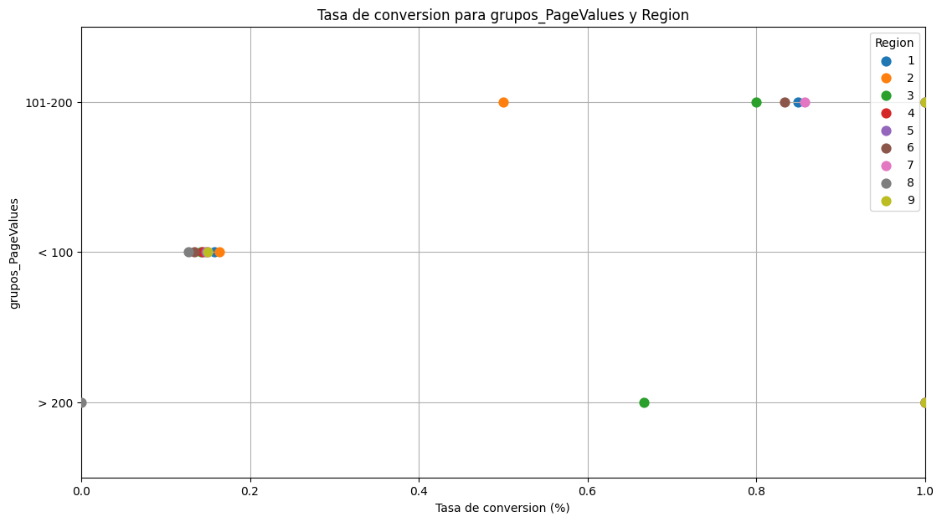
Tasa de conversión por Región y el valor de la página sobre la decisión de compra
Cuando el Valor de la página es menor a 100 no se observa diferencia por región, en todos la decisión de compra es baja.
Cuando el valor de la página se encuentra entre 101 y 200 se observa una menor tasa de conversión en la región 2, y para valores mayores a 200 la decisión de compra resulta alta excepto por la región 8.

Slide 13
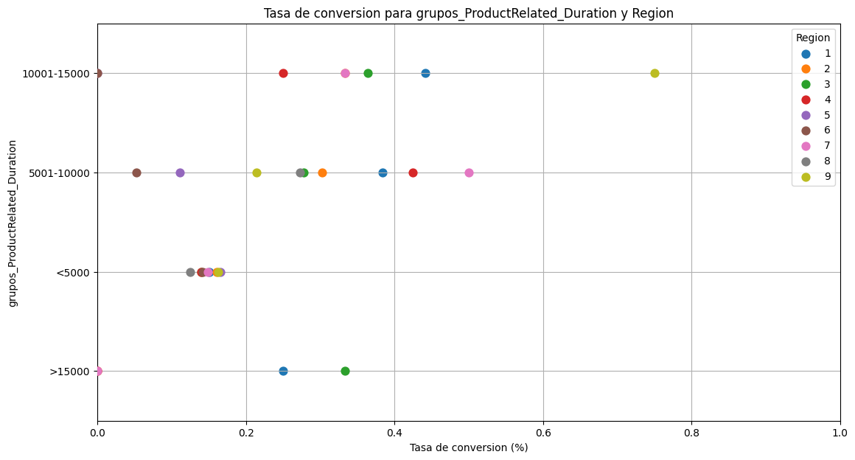
Decisión de compra considerando Región y Duración en páginas de productos relacionados
Cuando el tiempo en páginas de productos relacionados es menor a 5000 no se observa diferencia en la intención de compra para las distintas regiones.
En la medida que aumenta el tiempo se observa también un incremento en la decisión en algunas regiones, las cuales en caso de poder reemplazar los número por la zona real, se podrían agrupar para interpretar mejor el comportamiento

Slide 14
Conclusiones
    Hipótesis 1
Se observa una tendencia a que la venta se concrete cuando la duración de la sesión en un producto relacionado es mayor, lo cual hace sentido considerando que la gente suele dedicar mayor tiempo a las cosas sobre las que tiene interés. Observando el gráfico de tasa de conversión también se destaca que cuando supera determinado tiempo la decisión de compra disminuye.
    Hipótesis 2
A mayor ExitRate no se observa una diferencia en la decisión de compra, sin embargo podemos concluir que las compras se realizan cuando el ExitRate es bajo
    Hipótesis 3
Se observa mayor intención de compra cuando el PageValue es mayor a cero
    Hipótesis 4
No se observa diferencia en la intención de compra cerca de los fines de semana o días especiales
    Hipótesis 5
Se observa estacionalidad con una clara mayor intención de compra en el mes de Noviembre
    Hipótesis 6
La mayoría de las compras las realizan quienes vuelven a visitar la página, sin embargo también la mayoría de quienes visitan la página son Returning Visitors, el porcentaje de gente que termina comprando no es alto, recordemos que la tasa de compra final era mayor en visitantes nuevos. Se recomienda realizar campañas para incrementar visitantes nuevos

